Slide 1
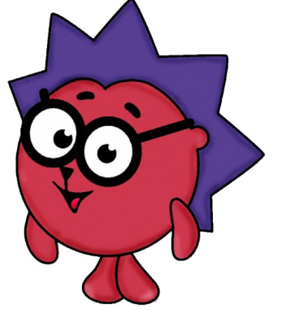
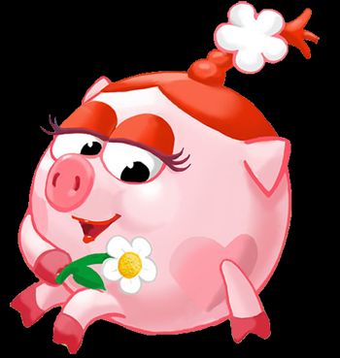
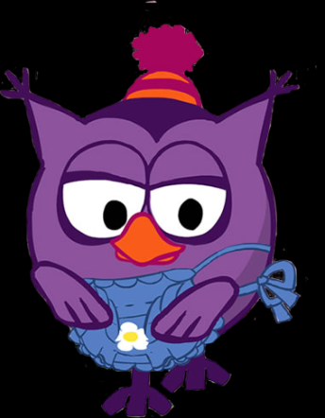
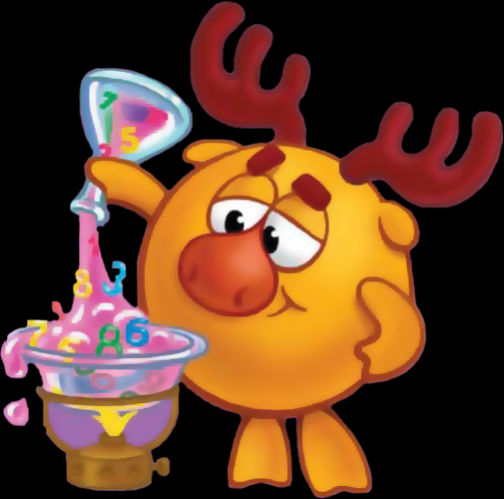
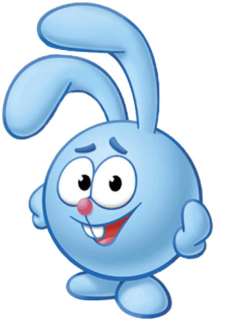
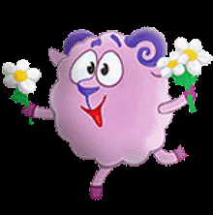
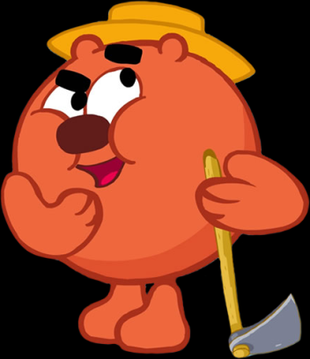
Розв’язування задач в межах 8

Slide 2
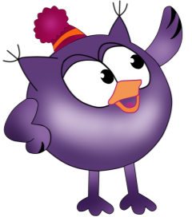
П'ять берізок, дві смерічки
Зеленіють біля річки.
Поряд з ними є ожина...
Скільки всіх дерев, скажи-но?

Slide 3
У цій казці, всім відомо,
Білосніжка і сім гномів.
Ви ж уважно полічіть.
Й скільки їх всього скажіть?

Slide 4
Що в корзинці є у Мишки:
Дві цукерки, три горішки,
Пиріжок і дві сунички –
Це дарунки для сестрички.
Скільки усього гостинців
Є у мишки у корзинці?

Slide 5
Ось до класу на урок
Залетіло п’ять сорок.
Три пізніше прибуло.
Скільки всіх птахів було?

Slide 6
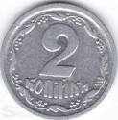
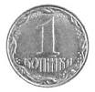
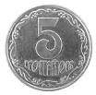
У Софійки 3 копійки,
А у Вані 5.
Швидше руки підіймайте,
Хто вміє гроші рахувать?

